Slide 1
食品原料收货标准
Food Quality Receiving Standard

Slide 2
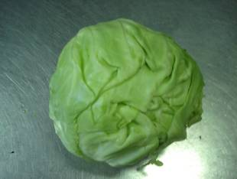
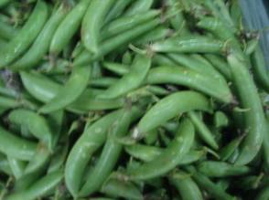
蔬菜 Vegetable
甘蓝：鲜嫩而有光泽，结球坚实，均匀 无破裂 不抽薹，无机械伤 ，球面干净，无枯烂叶。
Cabbage: Fresh, glossy, round and heavy, symmetry with no crack, no bolting, no mechanical damage, clean, no rotten leaves.
蜜豆：新鲜 外皮光滑 均匀 无破裂 无机械伤 无腐烂
Honey bean: Fresh, cortex glossy, symmetry, no mechanical damage, no rotten leaves

Slide 3
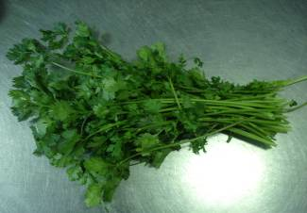
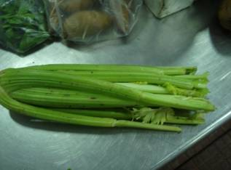
蔬菜 Vegetable
香菜：鲜 细嫩 干净 无烂叶 枯叶 绿色无损伤
Caraway: Fresh, delicate, clean, no rotten leaves, green and no damage.
西芹：完整，去头 厚身 长度30厘米左右 新鲜 无机械伤 无泥。
Celery: Intact, thick and 30cm in length without leaves, fresh, no mechanical damage, no mud.

Slide 4
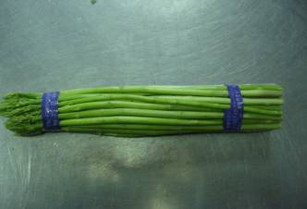
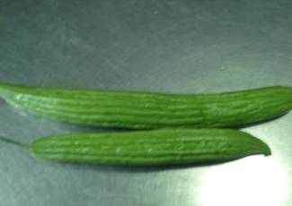
蔬菜 Vegetable
芦笋：新鲜 鲜嫩 外皮光滑 长度大约20厘米 无机械伤 直身 干净。
Asparagus: Fresh, delicate, cortex glossy, 20cm in length, no mechanical damage, straight and clean.
苦瓜： 鲜嫩，无外皮伤 长度大约20-30厘米
Balsam pear: Fresh and delicate, no cortex damage, about 20cm to 30 cm in length.

Slide 5
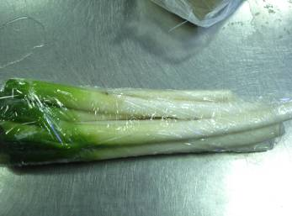
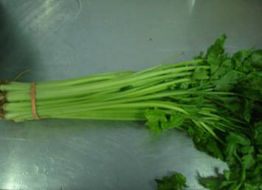
蔬菜 Vegetable
葱：长度大约30厘米 整齐 白色 去头 去尾 大小均匀 葱白多 无折断。
Scallion: 30cm in length, tidiness, white, without leaves and root, similar in size, more scallion stalk, no break off.
芹菜：鲜嫩 无枯叶 长度大约40厘米 嫩绿色 无机械伤。
Celery: Fresh, delicate, no rotten leaves, 40cm in length , green, no mechanical damage.

Slide 6
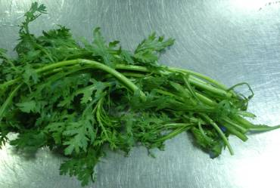
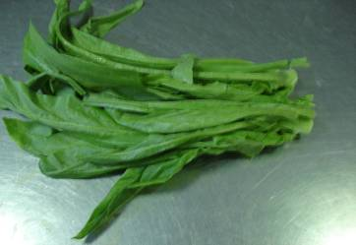
蔬菜 Vegetable
茼蒿：鲜嫩 绿色 无烂叶 整齐 叶肉厚 绿色 去尾。
Crown daisy: Fresh, delicate, no rotten leaves, tidiness, thick, green, no root.
油麦菜：鲜嫩 叶片呈长披针型 色泽淡绿 质地嫩脆 无枯叶 无烂叶。
Naked oats: Fresh, long-lanceolate leaves, light green, delicate, no rotten leaves.

Slide 7
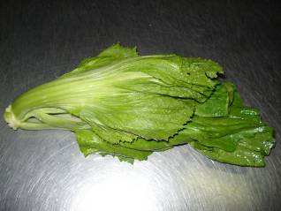
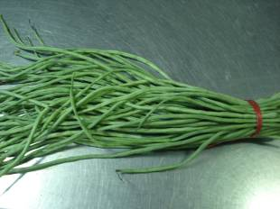
蔬菜 Vegetable
荠菜：新鲜 鲜嫩 无枯叶烂叶 粗壮 叶大根粗
Shepherd’s purse: Fresh, delicate, no rotten leaves, thick, big leaf and root.
豆角：鲜嫩 青色 长度30-40厘米左右 豆身长短 大小均匀 干净 无虫口 无机械伤 完整。
Long bean: Fresh, green, 30-40cm in length, symmetry, clean, no damaged by worms, no mechanical damage, intact.

Slide 8
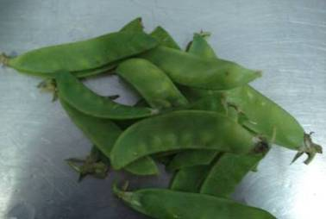
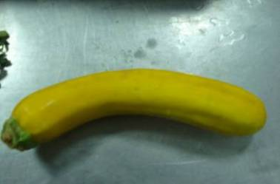
蔬菜 Vegetable
荷兰豆：新鲜 8厘米左右 完整绿色 无花点 无虫口 无机械伤 无腐烂。
Snow beam: fresh, 8cm, intact and green, no spot, no damaged by worms, no mechanical damaged, no rot.
黄茭瓜：新鲜 大约20厘米 两头大小均匀 无机械伤 无腐烂。
Yellow Zucchini: Fresh, 20cm, similar in size, no mechanical damage, no rot.

Slide 9
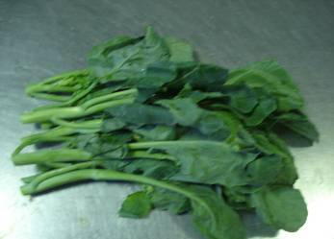
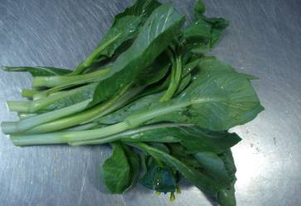
蔬菜 Vegetable
芥蓝：新鲜 长度大约15-20厘米 粗壮 没大叶 直身青绿色。
Cabbage mustard: Fresh, 15-20cm in length, thick, no big leaves, straight, green.
菜心：长度大约15-20厘米 完整 青绿色 完整 直身 有菜心 新鲜。
Flowering cabbage: 15-20cm in length, intact, green, straight, fresh.

Slide 10
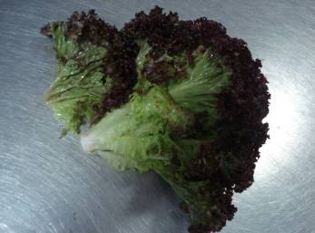
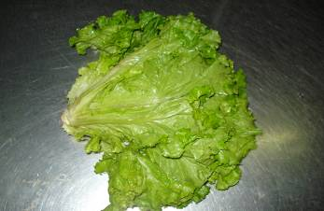
蔬菜 Vegetable
紫叶生菜：新鲜 叶片皱曲 无烂叶 无枯叶 干净 无机械伤。
Lettuce: Fresh, leaf blade with rugosities, no rotten leaves, clean, no mechanical damage.
大叶生菜：新鲜 嫩绿色 无机械伤 无枯叶 无烂叶 叶片 皱曲。
Big Leaf：Fresh， light green， no mechanical damage, no rotten leaves.

Slide 11
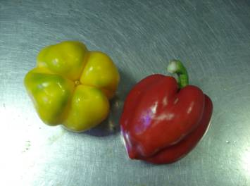
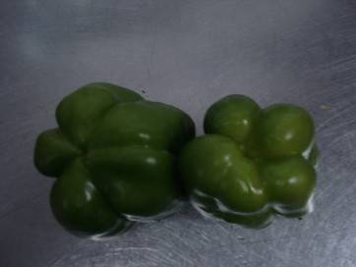
蔬菜 Vegetable
菜椒：鲜嫩 表面光滑 亮丽 果实厚实 果肉有弹性 四小棱肉厚 无腐烂 无机械伤。
Green pepper: fresh, smooth surface, glossy, thick, bouncy core, no rot, no mechanical damage.
青圆椒：外观新鲜 厚实明亮 肉厚 果肉有弹性 四小棱肉厚 无腐烂。无破损。
Bell pepper: fresh and glossy, thick and bright, pulp bouncy, no rot, no damage.

Slide 12
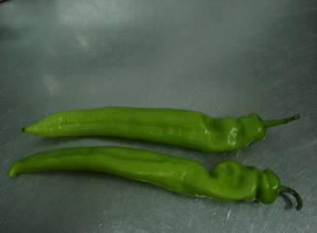
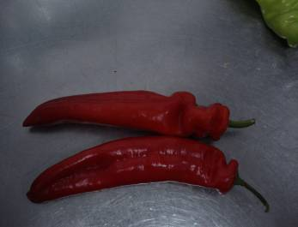
蔬菜 Vegetable
绿尖椒 ：长20厘米 表面光滑 绿色 无腐烂 直身 大小均匀，无破损。
Green chilly: 20cm in length, smooth in surface, green, no rot, straight, symmetry, no damage.
红尖椒：长20厘米， 表面光滑 红色 无腐烂 直身 大小均匀 无破损。
Red chilly: 20cm in length, smooth in surface, red, no rot, straight, symmetry, no damage.

Slide 13
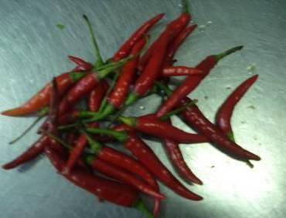
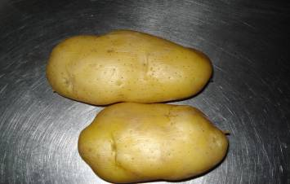
蔬菜 Vegetable
红尖椒：10-15厘米左右 光滑 红色 无腐烂 直身 大小均匀完整。
Red chilly: 10-15cm in length, smooth, red, no tot, straight, symmetry and intact.
土豆：完整 表面光滑 颜色暗黄色 无发芽 无泥土 大小均匀 无机械伤 无腐烂。
Potato: intact, smooth surface, dark yellow, no sprout, no mud, similar in size, no mechanical damage, no rot.

Slide 14
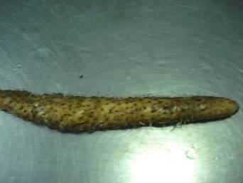
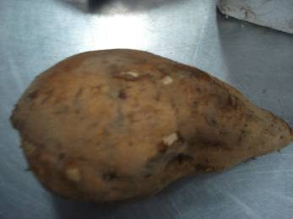
蔬菜 Vegetable
山药：圆柱形 长20-50厘米 直径2-6厘米 表面 黄白色或淡黄色 质坚实 不易折断 断面白色不变色 直身均匀。
Chinese yam: Cylindrical, 20 to 50cm in length, 2 to 6cm in diameter, yellow or light yellow surface, hard, not easy for break off, section in white color and no discolor, straight and symmetry.
红薯： 大小均匀 无外伤 无破裂 无发芽 无泥土
Sweet potato: Symmetry, no damage, no fracture, no sprout, no mud.

Slide 15
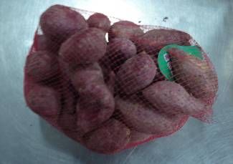
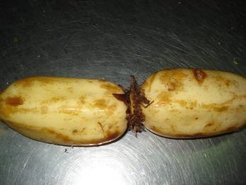
蔬菜 Vegetable
紫薯：皮色紫黑 肉色紫 薯型长纺锤型薯皮光滑鲜艳 无机械伤 新鲜 无发芽。
Purple potato: dark purple and smooth surface, purple core, no mechanical damage, fresh and no sprout.
马踏湖藕：新鲜 无机械损伤 无药水浸湿 无保鲜剂 直身 切开后藕孔大小均匀。
Lotus root: Fresh, no mechanical damage, no chemistry potion and antistaling agent.

Slide 16
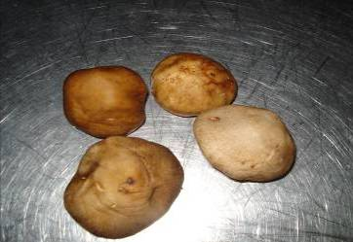
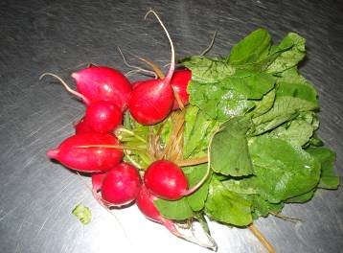
蔬菜 Vegetable
香菇：菌盖直径5-12厘米 呈扁平型 表面黄色 浅褐色 至肉色 边缘有污白色毛状或絮状鳞片 菌肉白色 厚实。
Mushroom: 5-12cm in cap length, flat, yellow and sandy beige, edge with white fur or flocculent scale, white core, thick.
红丁萝卜：新鲜 大小均匀 无破损 带青叶 无泥。
Radish: Fresh, symmetry, no damage, green leaf, no mud.

Slide 17
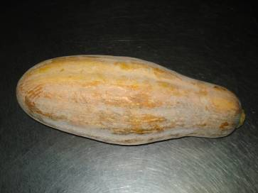
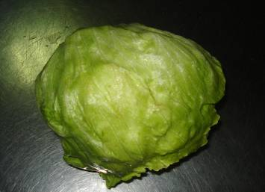
蔬菜 Vegetable
南瓜：果型大 重量 4-8公斤 外皮光滑 果实坚而 硬实 无机械伤 无腐烂。
Pumpkin: big, 4-8kg weight, smooth, thick, no mechanical damage, no rot.
球形生菜：鲜嫩 干净 外皮光滑 绿色 无机械伤 无烂叶
Round lettuce: fresh and smooth, clean, delicate, green, no mechanical damage, no rotten leaves.

Slide 18
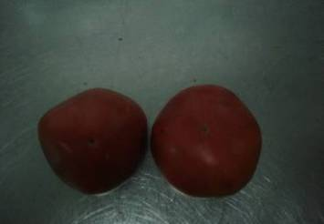
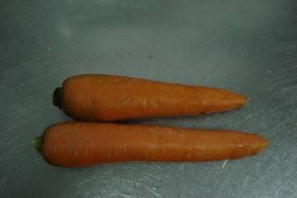
蔬菜 Vegetable
番茄：颜色粉红 浑圆 表面有白色的小点点，稍软 蒂的部位要有淡淡的青色 无外伤。
Tomato: pink, round, small white spot in surface, slightly soft, cyan in base, no damage.
胡萝卜：长20厘米左右 表面光滑 没泡水 没起白身 粗壮 干身 无泥土。
Carrot: 20cm in length, smooth surface, dry, thick, no mud.

Slide 19
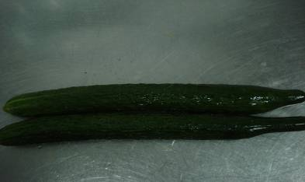
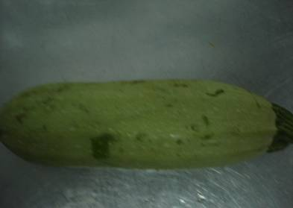
蔬菜 Vegetable
黄瓜：外观嫩绿色 鲜嫩 果面平滑或具棱 瘤 刺 果实黄白色，直身 无破损 无腐烂。
Cucumber: light green in surface, fresh, smooth or with stab, yellow-white core, no damage and rot.
西葫芦：瓜短柱形 浅绿色 果实肉质嫩 外观鲜嫩 无腐烂 表皮光亮 无破损 。
Cucurbita pepo L. : short and cylindrical, light green, delicate core, no rot, smooth, no damage.

Slide 20
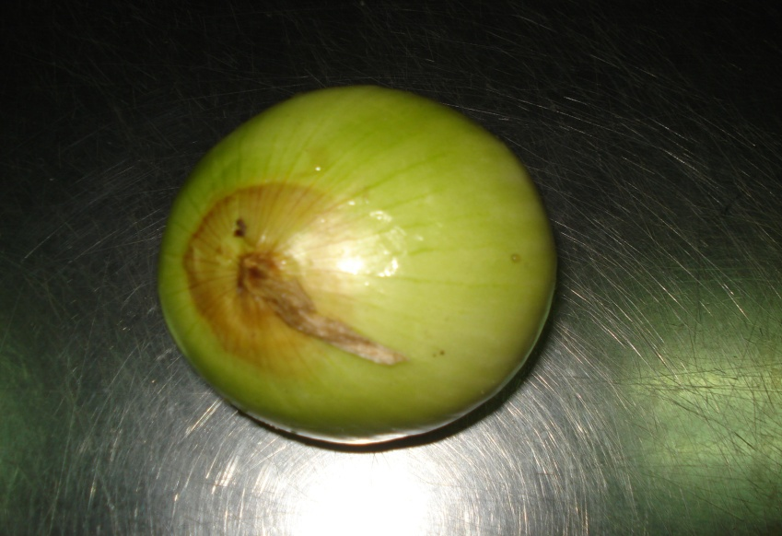
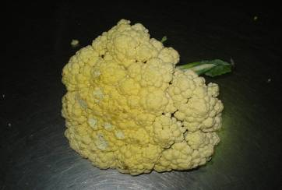
蔬菜 Vegetable
洋葱：外观完整 灰白色 大小均匀 去皮，扁球形 卵圆形及纺锤形，直径6-12厘米，无腐烂 ，无破损 表面干净。
Onion: intact, incanus, symmetry, no peel, spheroidicity or fusiform, 6 to 12cm in diameter, no rot and clean.
菜花：色白 新鲜 无腐烂 无机械伤 表面干净
Cauliflower: white,, fresh, no rot, no mechanical damage, clean.

Slide 21
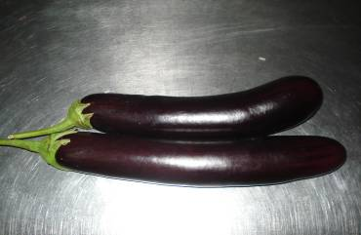
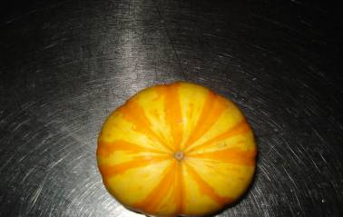
蔬菜 Vegetable
茄子：果型均匀 新鲜 无裂口 无腐烂 无绣皮 无斑点 颜色乌暗 完整 长度20-25厘米左右。
Eggplant: symmetry, fresh, no cleft, no rot, no spot, dark color, intact, 20-25cm in length.
小南瓜：新鲜 无机械伤 无腐烂大小适中 表皮 光滑。
Little pumpkin: fresh, no mechanical damage, no rot, good size, smooth surface.

Slide 22
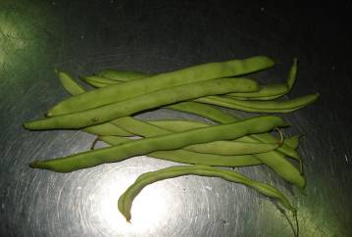
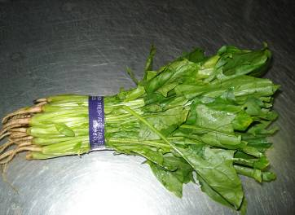
蔬菜 Vegetable
芸豆：新鲜 长度大约15-20厘米左右 绿色 鲜嫩
Kidney bean: Fresh, 15-20cm in length, green, delicate.
菠菜：新鲜 绿色 长度大约25-30厘米 无泥 无机械伤。
Spinach: Fresh, green, 25-30cm in length, no mud, no mechanical damage.

Slide 23
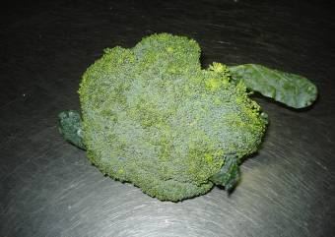
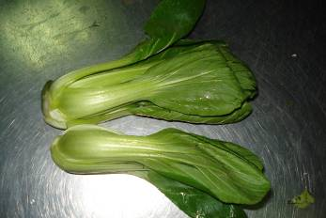
蔬菜 Vegetable
西兰花: 新鲜 无虫 无枯黄 去根
Broccoli: Fresh, no worm, no rotten and flag leaves, no root.
油菜：新鲜 无机械伤 无泥 无枯黄
Rape: Fresh, no mechanical damage, no mud, no rotten and flag leaves.

Slide 24
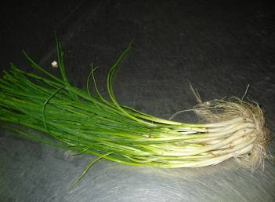
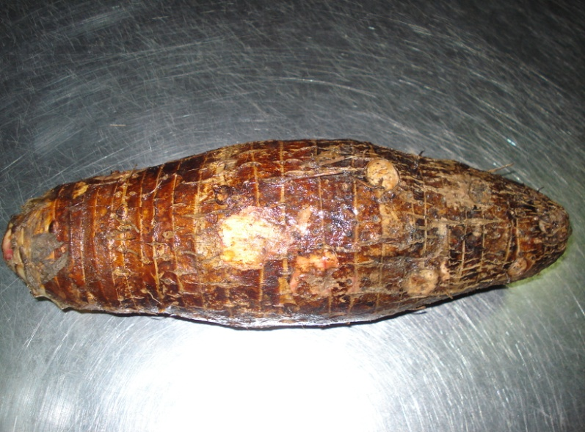
蔬菜 Vegetable
细香葱：新鲜 细长 干净 无泥 无机械伤 无冰水注入
Chive: Fresh, long and thin, clean, no mud, no mechanical damage, no ice water within.
芋头：无泥 无发芽 外表干净
Taro: no mud, no sprout, clean surface.

Slide 25
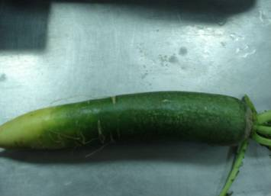
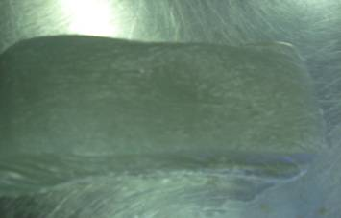
蔬菜 Vegetable
青萝卜：新鲜 粗壮 圆柱形 长20-30厘米 表面光滑 断面不糠水分大。无泥土 无机械伤。
Green turnip: Fresh, thick, Cylindrical, 20-30cm in length, smooth in surface, no hollowing in section and fully with juice, no mud, no mechanical damage.
鲜粉皮：新鲜 整块 无破损 无异味。
Sheet jelly: fresh, intact, no damage, no bed smell.

Slide 26
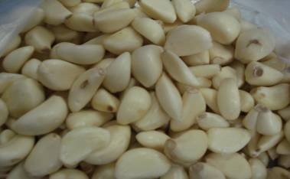
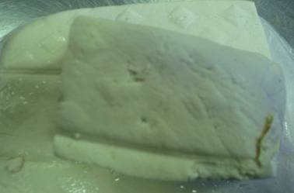
蔬菜 Vegetable
蒜瓣：新鲜 无破损 光滑 白色 粗壮 去皮。
Garlic clove: Fresh, no damage, glossy, white, thick, no peel.
豆腐：新鲜 无异味 坚实 不易碎 完整。
Bean curd: fresh, no bad smell, solid, not easy to break off, intact.

Slide 27


水果 Fruit
西瓜：外皮光滑绿色 无子 果肉大红 无坏瓤 无破损 新鲜，无腐烂。
Watermelon: smooth surface, green, no seed, bright red pulp, no damage, fresh, not rot.
大白甜瓜：外皮光滑白皮 无机械伤 无腐烂。
Big white muskmelon: smooth surface and White skin, no decay and mechanical injury

Slide 28


水果 Fruit
红提：颜色呈深红色 无烂粒 果型一致 大小 均匀 无散粒 皮薄。
Red grape: dark red, no injury grain,
similar size, without scattered grain,
thin skin
进口橙子：外皮光滑 ，颜色 橙黄色 果皮 不易剥离 中心柱充实。表皮没斑点，皮薄，尺寸90-100MM。
Import oranges: smooth skin, orange color, Not easy to strip, fully central column. No spots, thin skin, 90-100MM size

Slide 29


水果 Fruit
柠檬：外皮光滑 黄色 果实卵圆形 新鲜 无破损腐烂。
Lemon: smooth surface, yellow, round carpogone, fresh, no damage and decay
猕猴桃：新鲜 蒂处是嫩绿色 整体软硬一致，不能局部有软点，无腐烂，椭圆形 深褐色。
Kiwi: fresh, pedicel is peak green, consistent hard of the whole one, no soft points of parts, no decay, oval shape and brown color

Slide 30


水果 Fruit
小甜瓜：外皮光滑 皮白色 新鲜 无机械伤 无腐烂。
Small muskmelon: smooth surface, white skin, fresh, no mechanical damage and decay
库尔勒香梨： 皮薄肉厚 汁多味甜 果型 倒卵或纺锤型果重约160G左右
Korla fragrant pear: thin skin, thick meat, filling and sweet juice, fruit model, spindle shape, about 160g

Slide 31


水果 Fruit
蟠桃：果实新鲜 果型扁圆 无破损 无腐烂 表皮无斑点。
Flat peach: Fresh fruit, flat type without damage and decay, no spots of skin
油桃：表皮无毛而光滑 发亮 颜色鲜艳，肉质脆 果实新鲜，无外伤 无腐烂。
Nectarine: glabrous and smooth skin, bright color, Crisp and fresh fruit, no decay and trauma

Slide 32


水果 Fruit
荔枝：果实新鲜 果卵圆形 呈暗红色或鲜红色 无腐烂 无药水浸泡过。
Litchi: fresh, round carpogone, dark red or fresh red color, no decay no chemical.
香蕉：新鲜 外皮呈黄色 无斑点 无破损 无腐烂。
Banana: fresh, red skin, no spots, damage and decay

Slide 33


水果 Fruit
苹果：新鲜 无破损 无腐烂果实表面光滑 大小均匀。
Apple: Fresh, no damage and decay, smooth surface and similar size.
桃子：果实新鲜 皮薄 无破损 无腐烂 无机械伤。
Peach: fresh, thin skin, no damage and decay, no mechanical damage

Slide 34


水果 Fruit
木瓜：新鲜 表皮光滑 无斑点 无腐烂 ，用手抚摸 果实坚而有弹性。
Papaya: fresh, smooth surface, no spots and decay, resilient and solid fruit.
火龙果：果实新鲜 表面光滑 呈红色 无破损无
腐烂，红肉最佳。
Pitaya: Fresh fruit, smooth surface, no damage and decay, red color is better

Slide 35


肉类 Meat
牛里脊：新鲜 不注水 无筋 无杂肉 颜色鲜艳 无异味。
Beef tenderloin: Fresh, no water injection, no tendons, no variety meat, fresh color
猪通脊：新鲜 无注水 无杂肉 颜色鲜艳 无异味。
Pork tenderloin: Fresh, no water injection, fresh color, no variety meat.

Slide 36


肉类 Meat
去皮五花：长宽25厘米左右 完整 鲜艳 肥瘦有层次 厚薄均匀 无注水 无异味 厚度3-5厘米。品牌是金锣
Streaky pork without skin: length is around 25cm, intact, glossy, have layers between fat and lean, thickness uniformity, no water injection no bad smell thickness 3-5厘米.
带皮五花： 长宽25厘米左右 完整 新鲜,肥瘦有层次 厚薄均匀 无注水 无异味 厚度5厘米。品牌是金锣
Streaky pork with skin: length is around 25cm, intact, fresh, have layers between fat and lean,thickness uniformity, no water injection no bad smell thickness 5厘米.

Slide 37


肉类 Meat
猪手：长15厘米左右 表面光滑 新鲜 毛要干净 带筋 无异味。
Pork feet: Length is about 15cm, smooth surface, clean hair and with tendons no bad smell.
猪梅肉：新鲜 肉中无筋 肥瘦相间 无注水 无异味。
Pig meat: fresh, no tendons within meat and alternate with fat and lean meat no water injection no bad smell.

Slide 38


肉类 Meat
牛百叶（白）：新鲜 完整黄白 无异味，无打水
Omasum (White): Fresh, intact ,yellow and white no bad smell, no water injection
牛百叶（黑）:新鲜 黑色 无异味 无打水 完整
Omasum (Black) :fresh, black, no bad smell, no water injection and intact

Slide 39


肉类 Meat
鸡爪：完整 表面光滑 白色 表皮无腐烂 爪底无生丁 无异味
Chicken claw: intact, white, surface is smooth and no decay, no crud of bottom, no bad smell
猪肚：完整 新鲜没肥油 肚内不带肠 去内脏 无异味 无打水。
Pork belly : intact, fresh, no suety and viscera,
without bowel, no bad smell, no water injection

Slide 40


肉类 Meat
老鸡：表面光滑 新鲜 重量3.5斤以上 去内脏 无细毛 去尾油 无异味。
Old chicken: smooth surface, fresh, about 3.5kg,
Without viscera ,soft fur and tail oil, no bad smell
百老汇牛排：新鲜 大小均匀无杂肉 无注水。
Broadway steak: fresh similar size, without offal meat and water injection.

Slide 41


肉类 Meat
鸭胸：新鲜 无异味 颜色鲜艳
Duck breast: Fresh, no bad smell, bright color.
鸡腿肉：无异味 无多余皮和油 新鲜
Chicken leg: no bad smell, no unnecessary skin and fat, fresh.

Slide 42


肉类 Meat
鸭胗：新鲜 无异味 表面光滑
Duck gizzard: Fresh, no bad smell, smooth surface.
猪肉馅：新鲜 肉无注水 无异味。 品牌为金锣
Pork chopped meat: Fresh.

Slide 43


肉类 Meat
羊排：新鲜 无异味 无腐烂
Lamb chop: Fresh, no bad smell, no rot.
腊肉：色泽暗红，无异味
Cured meat: Dark red color, no bed smell.

Slide 44


海鲜 Seafood
飞鱼籽：新鲜 无异味
Flying Fish Roe :Fresh, no bad smell
冰冻金枪鱼：新鲜 冰冻 不要尾巴。
Frozen tuna: Fresh, frozen, without tail

Slide 45


海鲜 Seafood
半壳生蚝：肉质肥大 规格均匀 12厘米左右, 少量冰 大小均匀 无异味。
Half shell oyster :Fleshy hypertrophy, similar size length is around12cm, less ice no bad smell.
半壳扇贝：新鲜 少量冰 完整 无破损 大小均匀 无异味 肉质肥大。
Half shell scallop: Fresh,fleshy hypertrophy less ice, intact, without damage, similar size no bad smell.

Slide 46


海鲜 Seafood
切蟹：新鲜 大小均匀 少冰 无异味 肉质饱满。
Crab: Fresh, similar size, less ice, no bad smell fleshy hypertropy
鱿鱼头:新鲜 少冰 无异味。
Tentacles : Fresh, less ice, no bad smell

Slide 47


海鲜 Seafood
秋刀鱼：长25厘米左右 外表有光泽 鱼身无腐烂 无异味 大小均匀。
Saury: Length is around 25cm, glossy surface, decayed fish body, no bad smell, similar size
马鲛鱼：长60厘米左右表面光滑 无异味
Mackerel: Length is around 60cm, smooth surface, no bad smell

Slide 48


海鲜 Seafood
冰冻虾仁：新鲜 少冰 大小均匀 无异味。
Frozen shrimp: fresh ,less ice, similar size, no bad smell
碟鱼头：新鲜 少冰 大小均匀 无异味 直径大约15-20厘米。
Disc head: fresh, less ice, similar size, no bad smell, diameter is about 15-20 centimeters

Slide 49


海鲜 Seafood
黄花鱼：新鲜 少冰 无异味 表面光滑 长度20-25厘米。
Croaker: fresh, less ice, no bad smell, smooth surface, length is 20-25 cm
冰鲜鲷鱼片：新鲜少冰 无异味。
Ice fresh cichlids fish fillet: fresh, less ice, no
Bad smell

Slide 50


海鲜 Seafood
鸟贝：鲜活 新鲜 无沙泥 大小均匀 无异味。
Cockle: Lively, Fresh, No sand mud, Similar size, No bad smell
海螺：鲜活 新鲜 无异味 大小均匀。
Conch: Lively, Fresh, No bad smell ,Similar Size

Slide 51


海鲜 Seafood
多春鱼：新鲜 长度15厘米左右 侧扁 眼大 鳞片细小
Capelin: Fresh, 15cm in length, flat, big eye, small squama.
三文鱼：鳞片小 鱼鳞完整 没脱磷 银灰色 新鲜 外表有隐隐的光泽 带着润泽的感觉 鱼鳃鲜红 肉有弹性 。
Salmon: small and intact squama, no dephosphorization, silver gray, fresh, lenitive and indistinct gloss surface, scarlet gill, bouncy meat.

Slide 52


海鲜 Seafood
毛蛤：成体壳长4-5厘米 壳面白色 被有褐色绒毛状 表皮 新鲜 鲜活 无泥 无异味。
Clam: 4-5cm in length of shell, white surface with brown tomentum, fresh, no mud and no bad smell flash and alive.
天鹅蛋：肉质饱满 鲜活大小均匀 新鲜 少冰 完整 无破损
Saxidomus purpuratus: fleshy,flash and alive similar size, fresh, less ice, intact, no damage.

Slide 53

海鲜 Seafood
白金枪鱼：颜色乳白色 新鲜 无异味 无杂色。
White tuna: Ivory, fresh, no bad smell, no variegation.

Slide 54



Quality is our Goal!

